Slide 1
Teste de Infraestrutura na Nuvem
Se até Dev faz, por que você não?

Slide 2
Criando Teste para sua Infra
Tempos de outrora: Criando infra manualmente
IaC
Ambientes
$$$$$
Testes
Como funciona

Slide 3


Na minha epoca…...
Início do Cloud tudo era criado manualmente ou através de scripts e CLIs.
Automação por aws-cli Lento, triste e sujeito a erros.
Web browser Não funcional, difícil automatização, boa visualização.
API Muito trabalho de código, dificil de reutilizar, sujeito a bugs e outras falhas

Slide 4
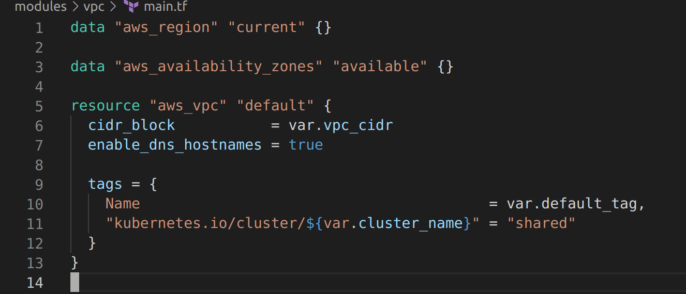
IaC já chegou!
Mas e agora?
Nota
No começo tudo era mais difícil por falta de ferramentas que trariam as soluções que pessoas/ times/ empresas já faziam de forma diferente e não padronizada.
Notes:
Da pra acreditar ( quem começou em 2010s ) que era possível criar uma infra assim?

Slide 5


Cost Allocation
Tags
Usar
Módulos
Variáveis
Q&A
Módulos do Terraform
Definir padrões
Dev
Dependências
Nota
IaC acaba sendo uma ótima solução, mas também traz consigo problemas que há tempos já são enfrentados por desenvolvimento.
Compartilhar
responsabilidades
Outputs
Staging
Produção

Slide 6
Ambientes
Para ambientes, temos ( normalmente ) diferente requerimentos como:
Quantidade de instâncias Conhecido como scale ( in/out ). Escalar horizontalmente
Tamanho das instâncias Também conhecido como scale (up/down). Escalar verticalmente
Definições arquiteturais Este é o caso em que se deve manter o mesmo, pois a definição de arquitetura pode impactar diretamente como funciona o serviço.

Slide 7

$$$$$$ (a.k.a Custo)
Faz me rir, ou me faz chorar.
Após tudo configurado e definido temos sempre que avaliar os custos, isso claramente cria um custo a mais para manter recursos funcionais somente para teste de infra.
Dica
Cost Allocation Tags (AWS). Mas também para recursos não-produtivos pode usar o cloud-nuke. Que recebe políticas para que destrua recursos não utilizados.
Notes:
Consegue embasar o custo de ambiente de Dev para aplicação , mas nem sempre é o mesmo para Ambiente de dev para Infra

Slide 8

Testes de Infra.
Finalmente!
Apresentamos então o Terratest! Terratest é uma ferramenta em Go criada pela GruntWork, que permite criar testes de infra muito similar a forma que se cria testes de código.
Dica
É possível criar testes integrados, E2E e unitários.
Comece por testes unitários e evolua pouco a pouco, pois alguns casos pode necessitar de recursos já criados. Ou espere que recursos não existam.

Slide 9
Como usar
Crie os módulos
/modules
/ec2
/vpc
/network
Crie testes
/tests
terraform_RESOURCE_test.go
Profit!
Não esqueça de usar “_test.go” no final dos arquivos de test.

Slide 10

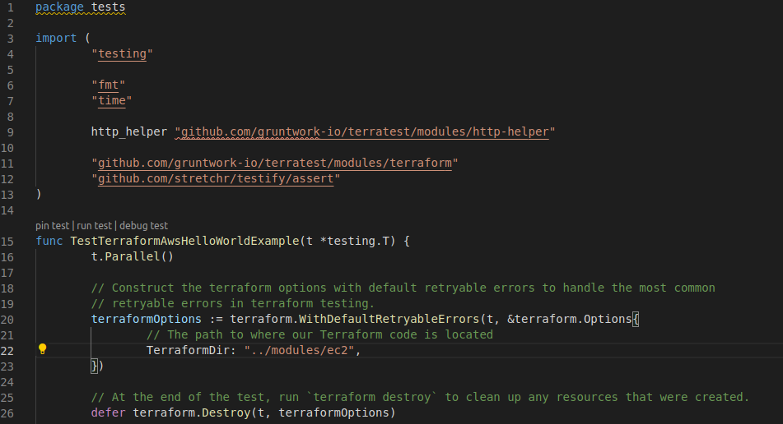
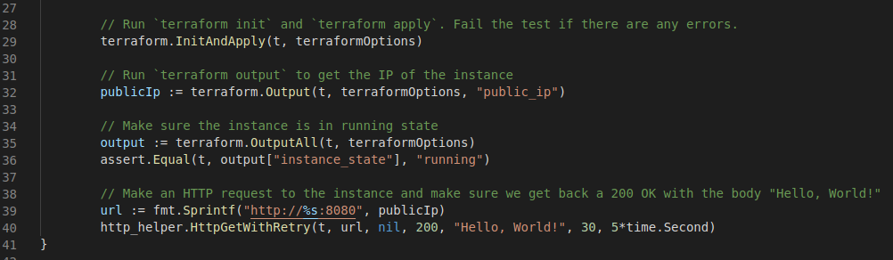
go test -v -run TestTerraformAwsHelloWorldExample -timeout 30
Dica
Rode o teste de dentro do diretório de testes
-run: Para rodar uma função de teste especifica
-v: verbose
-timeout: O timeout padrão é de apenas 10 minutos o que pode ser um problema para alguns recursos ou testes maiores
Notes:
Vamos ver no mundo real!!!

Slide 11



Acabou! Acabou!
Perguntas?
@gfechio_ (tem um “_” no final)
https://www.linkedin.com/in/gfechio/
https://github.com/gfechio

